Slide 1
История Англии с VII по XV век

Slide 2
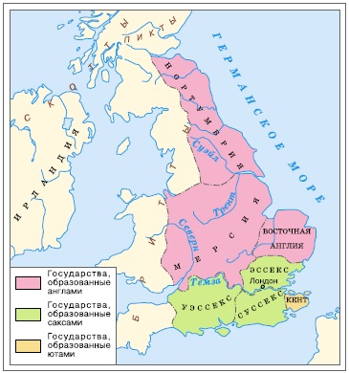
Англосаксонские королевства в Британии

Slide 3
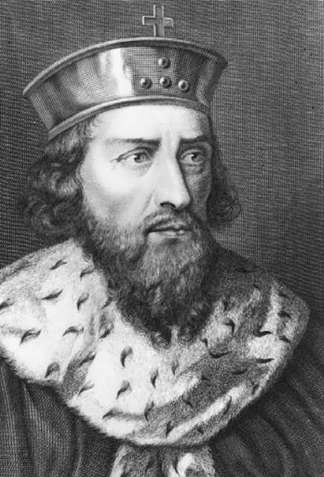
Образование единого англосаксонского государства — Англии
Король Альфред (871—899 или 900)

Slide 4
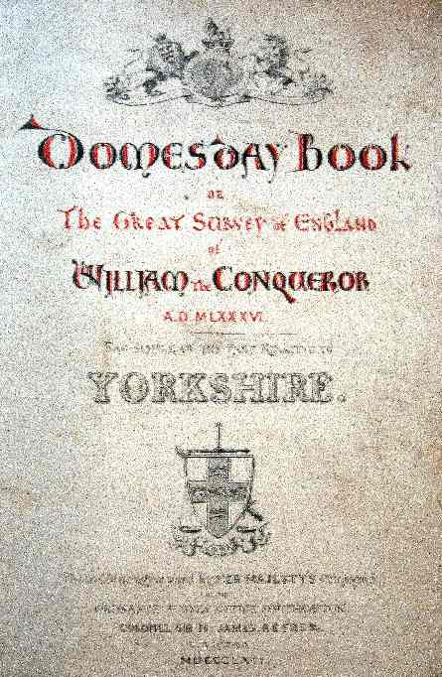
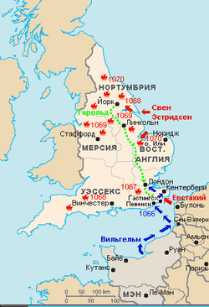
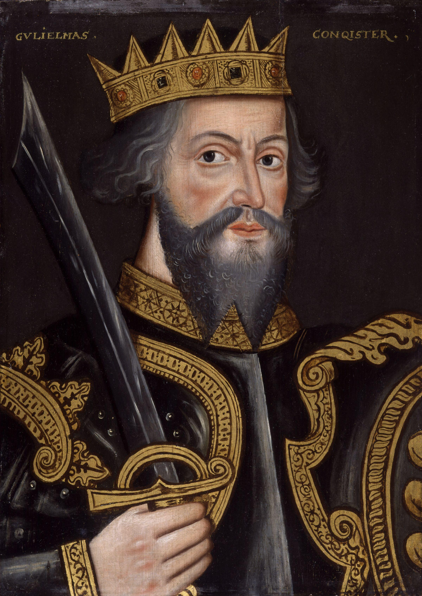
Возобновление датских нашествий
Вильгельм I Завоеватель (1066-1087).
Книга страшного суда 1086 г

Slide 5
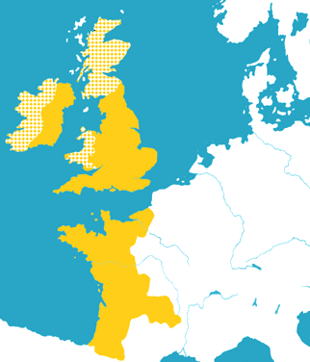
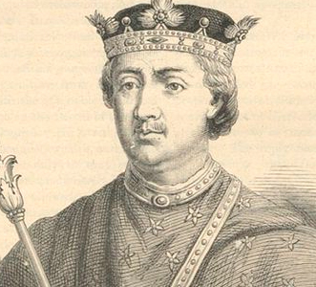
Развитие английского феодального государства в XII в.
Генрих II (1154 —1189)

Slide 6
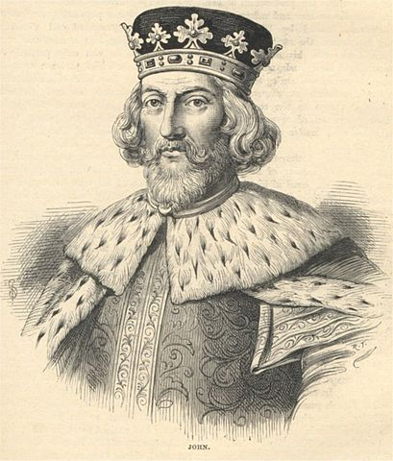
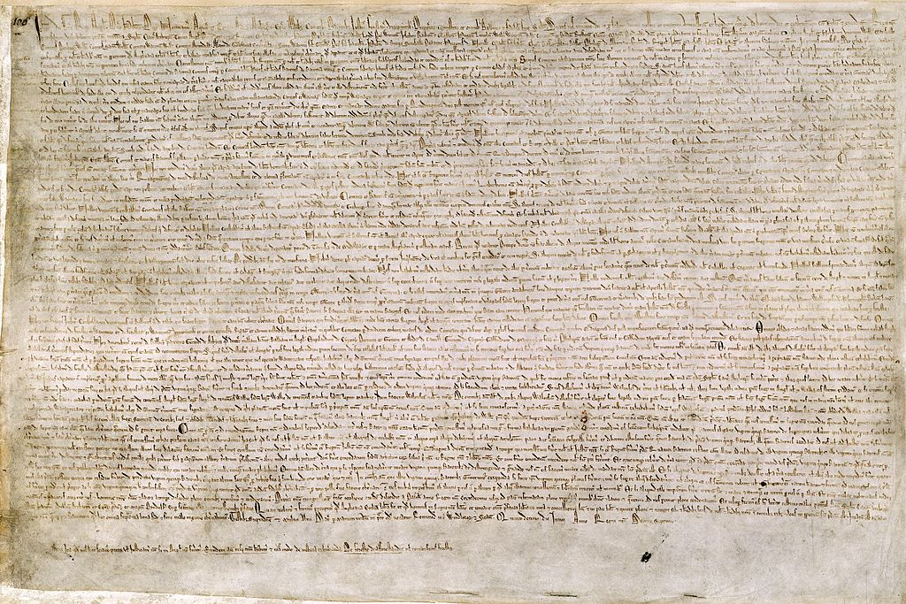
Основные направления политического развития Англии в XII в.
Иоанн Безземельный (1199—1216)
Великая хартия вольностей 1215 г.

Slide 7
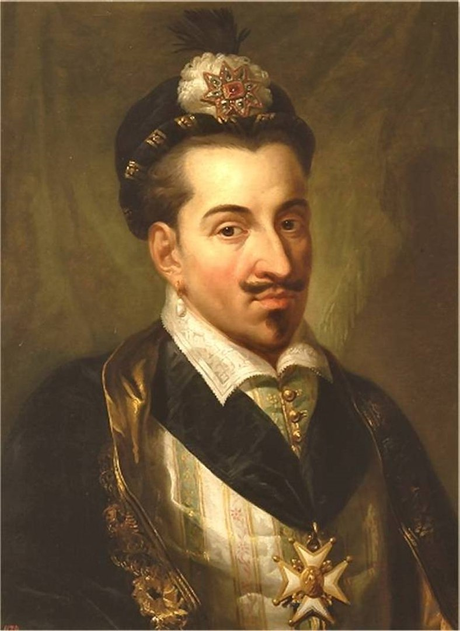
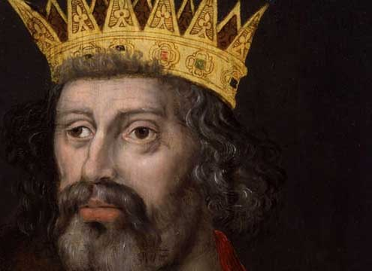
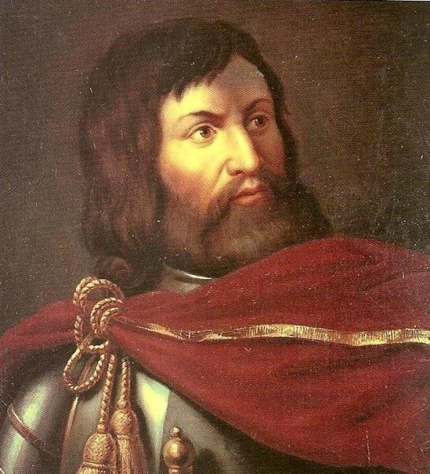
Основные направления политического развития Англии в XIII в.
Генрих III (1216 —1272)
Симон (1264-1265)
Эдуард I (1272—1307)

Slide 8
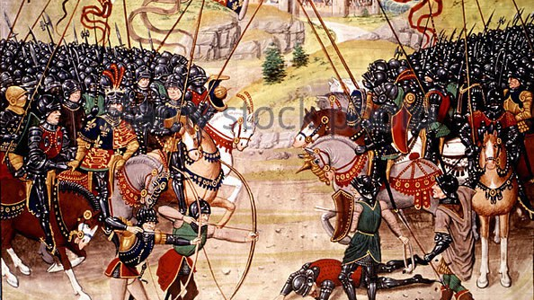
Захватнические войны Англии в Уэльсе, Шотландии и Ирландии

Slide 9
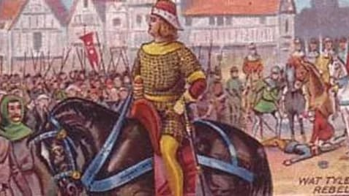
Восстание крестьян под руководством Уота Тайлера

